Slide 1

ИТОГОВЫЙ ОТЧЕТ ПО ПРОЕКТУ
«СОЗДАНИЕ ЦЕНТРА ДЛЯ ОДАРЁННЫХ ДЕТЕЙ ВОЛОКОНОВСКОГО РАЙОНА
НА БАЗЕ МБОУ «ВОЛОКОНОВСКАЯ СОШ №2»
Управление образования администрации муниципального района «Волоконовский район» Белгородской области
Заместитель начальника управления образования администрации муниципального района «Волоконовский район»,
Степовая Галина Дмитриевна
Волоконовка, 2014 год
Notes:
Титульный слайд

Slide 2
ЦЕЛЬ ПРОЕКТА
Создание условий для консультационно-диагностического сопровождения не менее 20 одаренных детей на территории Волоконовского района к 15 сентября 2014 года

Slide 3
ТРЕБОВАНИЯ К РЕЗУЛЬТАТУ ПРОЕКТА
ПЛАН
ФАКТ
Для работы в центре привлечено не менее 10 педагогов.
Подготовлено не менее 5 аудиторий, общей площадью не менее 210 кв. метров.
Компьютерным оборудованием оснащено не менее не менее 1 рабочего места учителя и не менее 15 рабочих мест обучающихся.
Центр оснащен учебно-методической литературой в количестве не менее 20 комплектов.
Обеспечен доступ к сети Интернет со скоростью не менее 3 Мб/с
Для работы в центре привлечено 13 педагогов.
Подготовлено 5 аудиторий, общей площадью 280 кв. метров.
Компьютерным оборудованием оснащено 2 рабочих места учителя и 20 рабочих мест обучающихся.
Центр оснащен учебно-методической литературой в количестве 77 комплектов.
Обеспечен доступ к сети Интернет со скоростью 3 Мб/с
3

Slide 4
ОТЧЕТ ПО СОДЕРЖАНИЮ ПРОЕКТА
Код задачи | Название задачи | Отклонение, дней
118501 | Освещение информации в СМИ о создании центра одарённых детей Волоконовского района на базе МБОУ «Волоконовская СОШ №2» | 0
140444 | Разработка и утверждение Положения о центре одарённых детей Волоконовского района | 5
140477 | Разработка Положения о центре одарённых детей Волоконовского района | 7
140482 | Отправка заявки о размещении информации о проекте в редакцию газеты «Красный Октябрь» | 10
140490 | Утверждение Положения о центре одарённых детей Волоконовского района | 4
140491 | Изучение запросов обучающихся и их родителей, желающих пользоваться услугами Центра одарённых детей Волоконовского района | 3
140492 | Проведение опроса родителей, желающих пользоваться услугами Центра | 5
140493 | Обработка результатов опроса и обобщение итоговой информации | 2
140494 | Диагностика выявления одаренных детей для консультационно-диагностического сопровождения в Центре | 5
4

Slide 5
ОТЧЕТ ПО СОДЕРЖАНИЮ ПРОЕКТА
Код задачи | Название задачи | Отклонение, дней
140495 | Анализ успеваемости учащихся общеобразовательных организаций района | 16
140497 | Анкетирование учащихся и собеседование с родителями | 5
140499 | Разработка и утверждение методических рекомендаций для специалистов Центра | 5
140500 | Разработка методических рекомендаций для специалистов Центра | 7
140501 | Утверждение методических рекомендаций для специалистов Центра | 4
140593 | Разработка системы деятельности Центра | 8
140595 | Разработка и утверждение программы деятельности Центра | 3
140597 | Разработка и утверждение программы мониторинга результативности деятельности Центра одарённых детей Волоконовского района | 12
140599 | Обеспечение условий деятельности Центра | 0
140600 | Размещение нормативных документов Центра на сайте управления образования администрации муниципального района «Волоконовский район» | 0
140601 | Формирование списочного состава специалистов для работы в Центре одарённых детей Волоконовского района | 16

Slide 6
ОТЧЕТ ПО СОДЕРЖАНИЮ ПРОЕКТА
Код задачи | Название задачи | Отклонение, дней
140603 | Опубликование заметки о Центре в газете «Красный Октябрь» | 0
140606 | Разработка учебных программ по направлениям деятельности Центра | 12
140607 | Утверждение списочного состава детей, зачисленных в Центр | 0
140608 | Утверждение расписания работы Центра | 0
140609 | Открытие Центра | 2
140610 | Издание приказа об открытии Центра | 2
140611 | Торжественное открытие Центра | 1
149807 | Рабочей группой получен допуск в проект | -2
6

Slide 7
ОТЧЕТ ПО КОНТРОЛЬНЫМ СОБЫТИЯМ ПРОЕКТА
№ п/п | Контрольное событие | Отклоне-ние, дней
1. | Освещение информации в СМИ о создании центра одарённых детей Волоконовского района на базе МБОУ «Волоконовская СОШ №2» | 0
2. | Разработка и утверждение Положения о центре одарённых детей Волоконовского района | 5
3. | Разработка Положения о центре одарённых детей Волоконовского района | 7
4. | Отправка заявки о размещении информации о проекте в редакцию газеты «Красный Октябрь» | 10
5. | Утверждение Положения о центре одарённых детей Волоконовского района | 4
6. | Изучение запросов обучающихся и их родителей, желающих пользоваться услугами Центра одарённых детей Волоконовского района | 3
7. | Проведение опроса родителей, желающих пользоваться услугами Центра | 5
8. | Обработка результатов опроса и обобщение итоговой информации | 2
9. | Диагностика выявления одаренных детей для консультационно-диагностического сопровождения в Центре | 5
10. | Анализ успеваемости учащихся общеобразовательных организаций района | 16
11. | Анкетирование учащихся и собеседование с родителями | 5
12. | Разработка и утверждение методических рекомендаций для специалистов Центра | 5
13. | Разработка методических рекомендаций для специалистов Центра | 7
7

Slide 8
ОТЧЕТ ПО КОНТРОЛЬНЫМ СОБЫТИЯМ ПРОЕКТА
№ п/п | Контрольное событие | Отклоне-ние, дней
14. | Разработка системы деятельности Центра | 8
15. | Разработка и утверждение программы деятельности Центра | 3
16. | Разработка и утверждение программы мониторинга результативности деятельности Центра одарённых детей Волоконовского района | 12
17. | Обеспечение условий деятельности Центра | 0
18. | Размещение нормативных документов Центра на сайте управления образования администрации муниципального района «Волоконовский район» | 0
19. | Формирование списочного состава специалистов для работы в Центре одарённых детей Волоконовского района | 16
20. | Опубликование заметки о Центре в газете «Красный Октябрь» | 0
21. | Разработка учебных программ по направлениям деятельности Центра | 12
22. | Утверждение списочного состава детей, зачисленных в Центр | 0
23. | Утверждение расписания работы Центра | 0
24. | Открытие Центра | 2
25. | Издание приказа об открытии Центра | 2
26. | Торжественное открытие Центра | 1
27. | Рабочей группой получен допуск в проект | -2
8

Slide 9
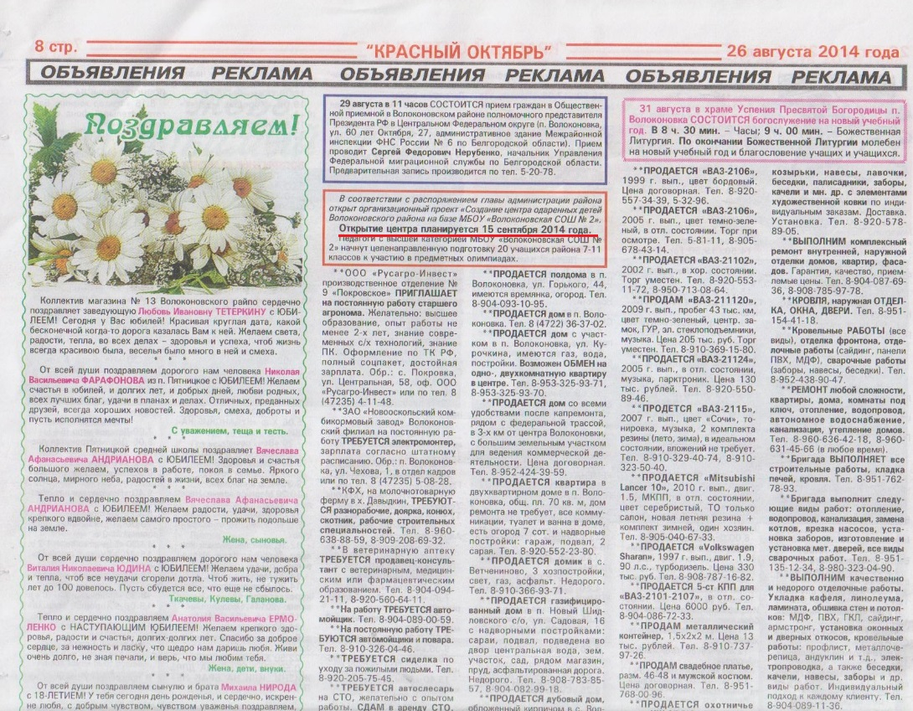
ОТЧЕТ ПО КОНТРОЛЬНЫМ СОБЫТИЯМ ПРОЕКТА
9

Slide 10
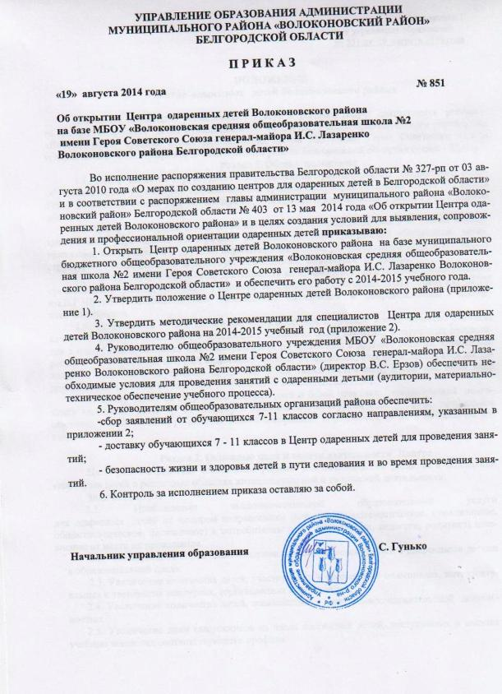
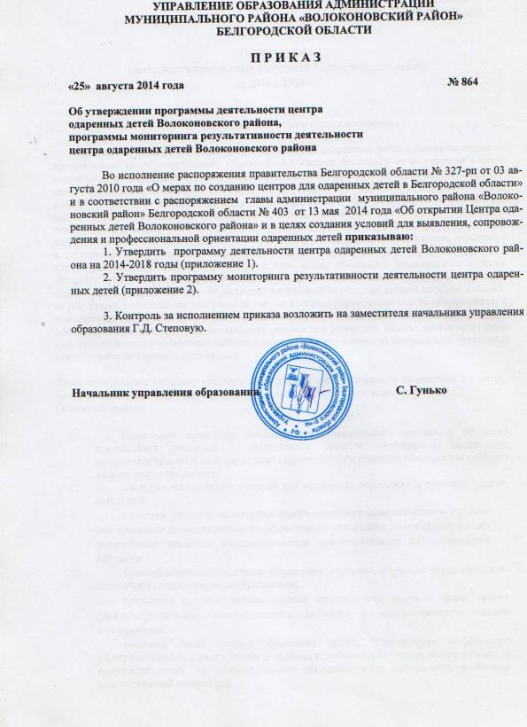
ОТЧЕТ ПО КОНТРОЛЬНЫМ СОБЫТИЯМ ПРОЕКТА
10

Slide 11
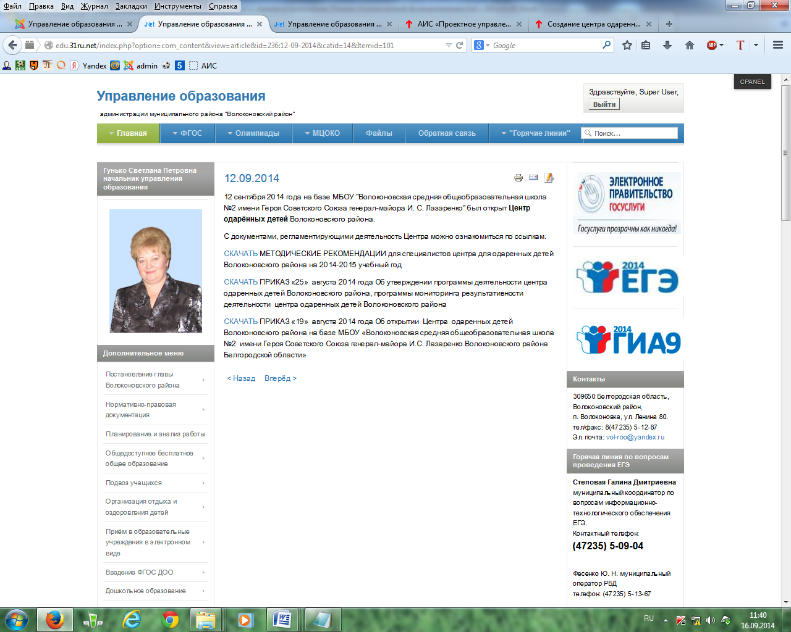
ОТЧЕТ ПО КОНТРОЛЬНЫМ СОБЫТИЯМ ПРОЕКТА
11

Slide 12
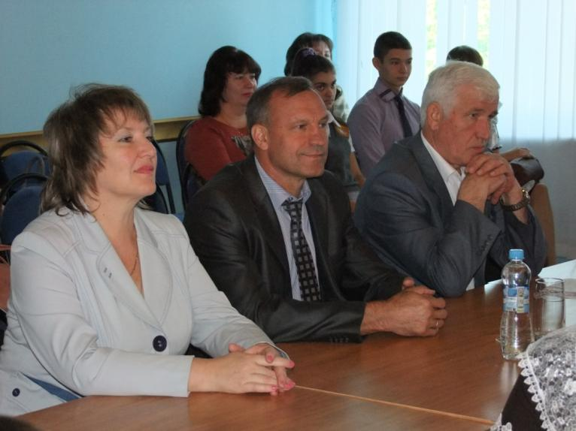
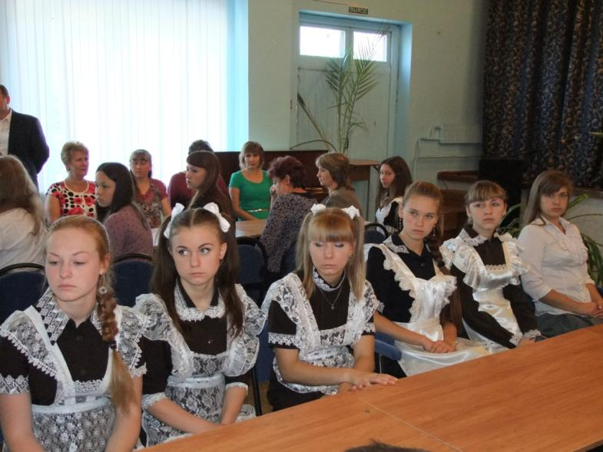
ОТЧЕТ ПО КОНТРОЛЬНЫМ СОБЫТИЯМ ПРОЕКТА
12

Slide 13
ОТЧЕТ ПО НАСТУПИВШИМ РИСКАМ ПРОЕКТА
№ п/п | Название риска | Дата наступления
1. | Недостаток необходимых компетенций у кадрового состава | Не наступал
2. | Незаинтересованность родителей | Не наступал
3. | Количество направлений работы с детьми по результатам изучения запросов родителей выше запланированного | Не наступал
13

Slide 14
ОТЧЕТ ПО БЮДЖЕТУ ПРОЕКТА
Код задачи | Название задачи | Общая сумма, тыс. руб.
 |  | План | Факт
118501 | Освещение информации в СМИ о создании центра одарённых детей Волоконовского района на базе МБОУ «Волоконовская СОШ №2» | 0.0 | 0.0
140444 | Разработка и утверждение Положения о центре одарённых детей Волоконовского района | 0.0 | 0.0
140477 | Разработка Положения о центре одарённых детей Волоконовского района | 0.0 | 0.0
140482 | Отправка заявки о размещении информации о проекте в редакцию газеты «Красный Октябрь» | 0.0 | 0.0
140490 | Утверждение Положения о центре одарённых детей Волоконовского района | 0.0 | 0.0
140491 | Изучение запросов обучающихся и их родителей, желающих пользоваться услугами Центра одарённых детей Волоконовского района | 0.0 | 0.0
140492 | Проведение опроса родителей, желающих пользоваться услугами Центра | 0.0 | 0.0
140493 | Обработка результатов опроса и обобщение итоговой информации | 0.0 | 0.0
140494 | Диагностика выявления одаренных детей для консультационно-диагностического сопровождения в Центре | 0.0 | 0.0
140495 | Анализ успеваемости учащихся общеобразовательных организаций района | 0.0 | 0.0
140497 | Анкетирование учащихся и собеседование с родителями | 0.0 | 0.0
140499 | Разработка и утверждение методических рекомендаций для специалистов Центра | 0.0 | 0.0
140500 | Разработка методических рекомендаций для специалистов Центра | 0.0 | 0.0
140501 | Утверждение методических рекомендаций для специалистов Центра | 0.0 | 0.0
14

Slide 15
ОТЧЕТ ПО БЮДЖЕТУ ПРОЕКТА
Код задачи | Название задачи | Общая сумма, тыс. руб.
 |  | План | Факт
140593 | Разработка системы деятельности Центра | 0.0 | 0.0
140595 | Разработка и утверждение программы деятельности Центра
140597 | Разработка и утверждение программы мониторинга результативности деятельности Центра одарённых детей Волоконовского района | 0.0 | 0.0
140599 | Обеспечение условий деятельности Центра | 0.0 | 0.0
140600 | Размещение нормативных документов Центра на сайте управления образования администрации муниципального района «Волоконовский район» | 0.0 | 0.0
140601 | Формирование списочного состава специалистов для работы в Центре одарённых детей Волоконовского района | 0.0 | 0.0
140603 | Опубликование заметки о Центре в газете «Красный Октябрь» | 0.0 | 0.0
140606 | Разработка учебных программ по направлениям деятельности Центра | 0.0 | 0.0
140607 | Утверждение списочного состава детей, зачисленных в Центр | 0.0 | 0.0
140608 | Утверждение расписания работы Центра | 0.0 | 0.0
140609 | Открытие Центра | 0.0 | 0.0
140610 | Издание приказа об открытии Центра | 0.0 | 0.0
140611 | Торжественное открытие Центра | 0.0 | 0.0
149807 | Рабочей группой получен допуск в проект | 0.0 | 0.0
ИТОГО: |  | 0.0 | 0.0
15

Slide 16
ОТЧЕТ ПО ТРУДОЗАТРАТАМ РАБОЧЕЙ ГРУППЫ ПРОЕКТА
№ п/п | ФИО, должность | Трудозатраты, дней
1 | Гунько С.П., Волоконовский район, начальник управления образования администрации района | 5
2 | Степовая Г.Д., Волоконовский район, Заместитель начальника управления образования администрации района | 21
3 | Чуканов А.С., Управление образования, Главный специалист по духовно-нравственному воспитанию управления образования администрации района | 10
4 | Чуприна В.Н., Отдел по развитию потребительского рынка, предпринимательству и проектной деятельности, ведущий специалист отдела по развитию потребительского рынка, предпринимательству и проектной деятельности администрации района | 3
5 | Чуканов А.С., Управление образования, Главный специалист по духовно-нравственному воспитанию управления образования администрации района | 7
6 | Степовая Г.Д., Волоконовский район, Заместитель начальника управления образования администрации района | 3
7 | Ерзов В.С., Управление образования, Директор МБОУ "Волоконовская СОШ № 2" | 15
8 | Голочалова Л.В., Управление образования, методист МЦОКО, исполняющая обязанности заместителя директора МЦОК управления образования администрации района | 5
9 | Голочалова Л.В., Управление образования, методист МЦОКО, исполняющая обязанности заместителя директора МЦОКО управления образования администрации района | 3
10 | Бондаренко Е.М., Управление образования, Специалист по мониторингу сбора и обработки информации МЦОКО управления образования администрации района | 2
11 | Фесенко Ю.Н., Управление образования, Инженер-программист отдела информатизации и материально-технического оснащения МЦОК управления образования администрации района | 17
12 | Стоколясова С.А., Управление образования, Главный специалист по воспитательным системам управления образования администрации района | 2
 | ИТОГО: | 93
16

Slide 17
ОЦЕНКА РЕАЛИЗАЦИИ ПРОЕКТА
№ п/п | Наименование показателя | Оценка
1 | Оценка проекта
1.1 | Формулировка требований к проекту | Сделано хорошо
1.2 | Финансирование проекта | Сделано хорошо
1.3 | Приемка результата проекта | Сделано хорошо
2 | Оценка управления проектом
2.1 | Планирование проекта | Сделано хорошо
2.2 | Управление планом-графиком работ | Требует усовершенствования
2.3 | Управление объемами работ | Сделано хорошо
2.4 | Коммуникации в проекте | Сделано хорошо
2.5 | Управление рисками | Сделано хорошо
2.6 | Управление стоимостью | Сделано хорошо
2.7 | Управление качеством | Сделано хорошо
2.8 | Управление командой проекта | Требует усовершенствования
2.9 | Взаимодействия с подрядчиками (поставщиками) | Сделано хорошо
17

Slide 18
КРИТЕРИИ УСПЕШНОСТИ ПРОЕКТА
№ п/п | Наименование критерия успешности проекта | Критерий достигнут? |  | Если «ДА», то присваивается % | Значение критерия, %
 |  | Да | Нет
1 | Допустимые отклонения по бюджету проекта соблюдены | V |  | 15% | 15,00
2 | Допустимые отклонения по бюджету проекта соблюдены | V |  | 15% | 15,00
3 | Цель и результат проекта достигнуты | V |  | 55% | 55,00
4 | Требования к результату проекта соблюдены | V |  | 15% | 15,00
Итого сумма всех критериев: |  |  |  |  | 100.0
18

Slide 19
СТАТУС РЕАЛИЗАЦИИ ПРОЕКТА
ПРОЕКТ РЕАЛИЗОВАН
УСПЕШНО –
100%
19

Slide 20
ИЗВЛЕЧЕННЫЕ УРОКИ ПРОЕКТА
И РЕКОМЕНДАЦИИ
№ п/п | Рекомендации
1. | Усилить контроль за своевременным размещением подтверждающих документов в АИС на этапе реализации проекта.
2. | Усилить контроль за организацией деятельности рабочей группы проекта
20

Slide 21
Контактные данные:
Руководитель проекта: Заместитель начальника управления образования администрации муниципального района «Волоконовский район»,
Степовая Галина Дмитриевна
Тел: 8(47-235)5-09-04

